Slide 1
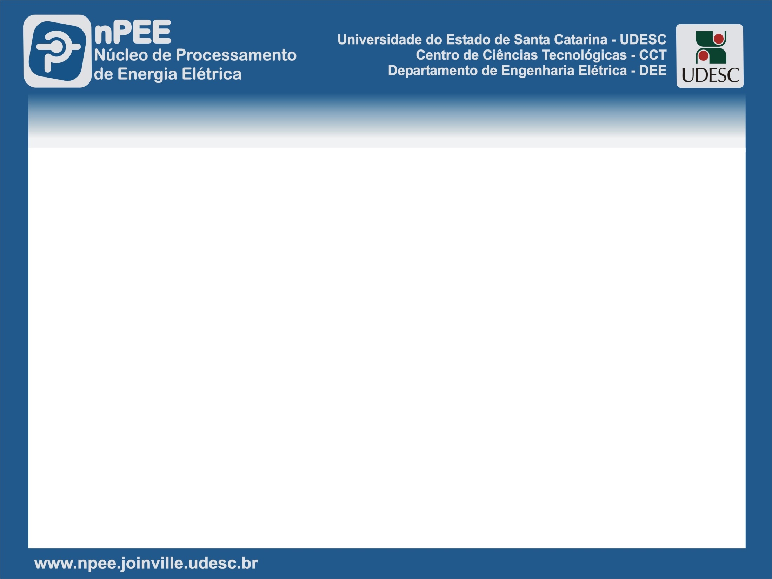
SISTEMA DE GERAÇÃO RENOVÁVEL
PROF. José Renes Pinheiro
Sistema fotovoltaico conectado a rede elétrica
Fábio Cadore Posser
Setembro 2015

Slide 2
TÓPICOS
Objetivos
Introdução
Análise do cliente
Dimensionamento do sistema
Requisitos da concessionária
Projeto
Encaminhamento a concessionária
Análise do resultado
Considerações Finais

Slide 3
Objetivo
Apresentar o processo envolvido na instalação de um sistema conectado a rede, especificamente na concessionária de Santa Catarina, CELESC, aplicado em um caso real na cidade de Jaraguá do Sul.
Será abortadado neste apresentação os requisitos da concessionária, procedimento de projeto utilizado e análise dos resultados.

Slide 4
Introdução
Em 2012 a Resolução Normativa Nº 482 estabeleceu os conceitos de Mini e Microgeração, o funcionamento do Sistema de Compensação de Energia Elétrica, bem como os critérios para conexão das usinas às distribuidoras.
Ficou definido que Microgeração distribuída é qualquer central geradora de energia elétrica, com potência instalada menor ou igual a 100 kW e que utilize fontes com base em energia hidráulica, solar, eólica, biomassa ou cogeração qualificada.
E Minigeração distribuída qualquer central geradora de energia elétrica, com potência instalada superior a 100 kW e menor ou igual a 1 MW para fontes com base em energia hidráulica, solar, eólica, biomassa ou cogeração qualificada .

Slide 5
Introdução
Desde então, qualquer consumidor pode solicitar o acesso a rede de distribuição para instalar uma microgeração ou minigeração na sua propriedade.
Porém, a geração excedente deste consumidor não poderá ser comercializada, o excedente de energia será contabilizado como créditos a serem consumidos em até 36 meses ou em mais 5 estabelecimentos com o mesmo CPF ou CNPJ.
Em virtude disto e dos consequentes aumentos na tarifa de energia, diversas pessoas começaram a busca pela independência energética. Porém esta independência ainda necessita da rede elétrica da distribuidora em funcionamento, porque como não há armazenamento de energia neste sistema, é necessário gerar um excedente durante o dia, para consumir energia durante a noite.

Slide 6

Análise do Cliente
Nome do Cliente: Fábio Cadore Posser
UC: 20434929
End: R N SRA APARECIDA, 185, ILHA DA FIGUEIRAz JARAGUA DO SUL/SC - 89258-810
Média mensal de consumo: 421,72 kWh/mês
Obs: O consumo nesta residência inicou na metade do mês de Agosto, desta maneira a média a ser considerada levou em conta Setembro/2014 a Julho/2015.

Slide 7
Análise do Cliente
Radiação média anual em Jaraguá do Sul.
Latitude: 26.485833 Sul
Longitude: 49.066944 Oeste
Estação metereológica de referência localizada em Indaial a 48Km de Jaraguá do Sul.

Slide 8
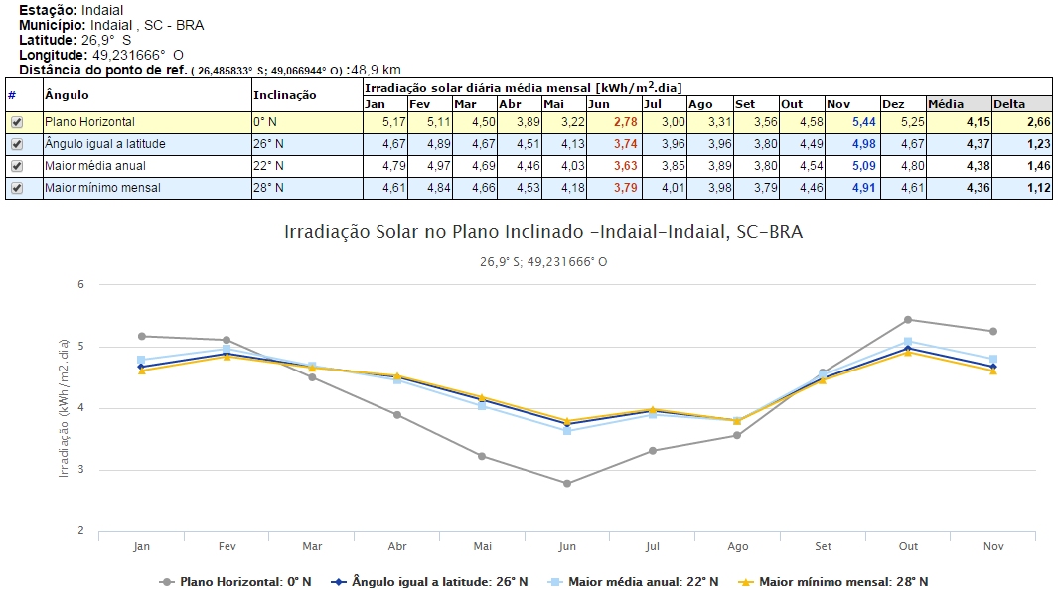
Análise do Cliente
Média anual de 4,38 horas de sol pleno por dia.
Geração de energia necessária = 421,72 / (30 * 4,38) = 3,21kWp
Posicionamento: Norte com inclinação de 22°

Slide 9
Requisitos da Celesc
REQUISITOS PARA A CONEXÃO DE MICRO OU MINIGERADORES DE ENERGIA AO SISTEMA ELÉTRICO DA CELESC DISTRIBUIÇÃO: http://novoportal.celesc.com.br/portal/images/arquivos/normas/I4320004.pdf
Perguntas Frequentes sobre a conexão de Sistemas de Microgeração Fotovoltaicos ao Sistema de Distribuição da Celesc em Baixa Tensão: http://novoportal.celesc.com.br/portal/images/arquivos/normas/FAQ-Microgeracao-Fotovoltaica.pdf

Slide 10
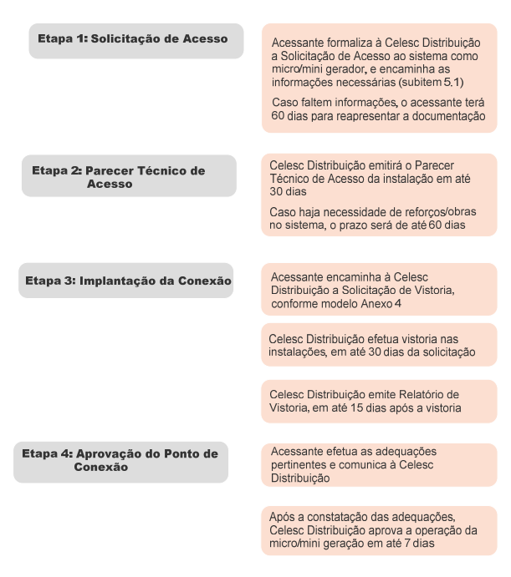
Requisitos da Celesc
Informações necessários do item 5.1:
Formulário de Solicitação de Acesso;
Memorial descritivo da instalação;
Anotação de Responsabilidade Técnica;

Slide 11
Projeto
Conforme verificado anteriormente, seria necessário um kit de 3,2kWp instalado com 22° de inclinação Norte para suprir o consumo anual de energia elétrica da residência.
Porém devido a restrições da instalação o sistema fotovoltaico só possui possibilidade de instalação Oeste, com a inclinação de 30° do próprio telhado.
Outro fator negativo para a geração de energia é o posicionamento do poste de energia da concessionária, próximo ao telhado de instalação do sistema fotovoltaico, o que provoca sombreamento nas placas a partir de 15:30 (considerando posição do sol no mês de Agosto).
Desta maneira foi escolhido realizar a instalação do sistema com um inversor Fronius Galvo 3.0-1 e 13 placas de 255W Yingli, totalizando 3,315kWp.

Slide 12
Projeto
No lado CC e CA do inversor foram colocados Dispositivos de Proteção contra Surto, para proteger o inversor de eventuais surtos na rede de distribuição, ou nos próprios painéis fotovoltaicos devido a descargas atmosféricas por exemplo.
A conexão dos painéis ao inversor ocorre por meio de uma seccionadora.
A conexão do inversor a rede elétrica é através de um disjuntor residual.
O esquema elétrico a seguir apresenta o projeto elétrico.

Slide 13
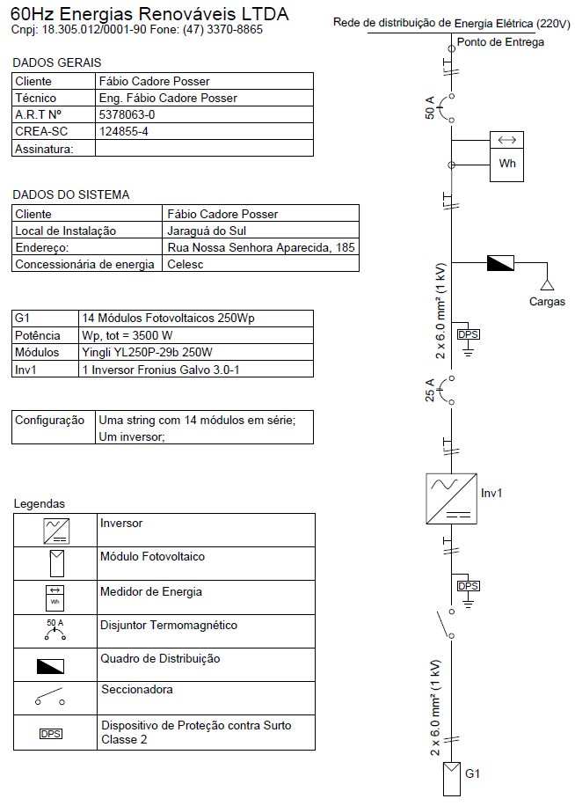
Projeto

Slide 14
Encaminhamento a concessionária
O projeto para microgeração foi encaminhado a Celesc e recebeu aprovação para execução da obra.
No atual momento está em processo de vistoria.

Slide 15
Análise do resultado
O inversor Fronius Galvo possui datalogger integrado, possibilitando o monitoramento do sistema.
Segue a seguir resultados de geração obtidos até o momento.

Slide 16
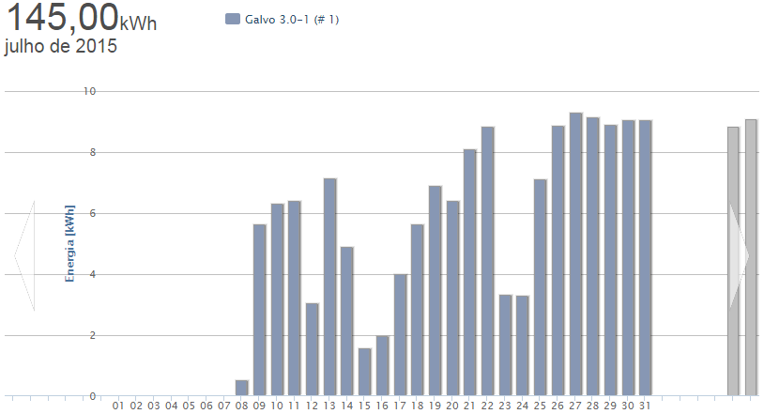
Análise do resultado
O inversor Fronius Galvo possui datalogger integrado, possibilitando o monitoramento do sistema.

Slide 17
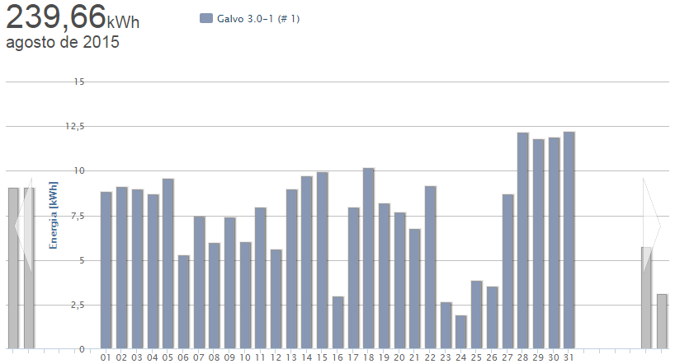
Análise do resultado
Geração esperada para o mês de Agosto: 386,86kWh.

Slide 18
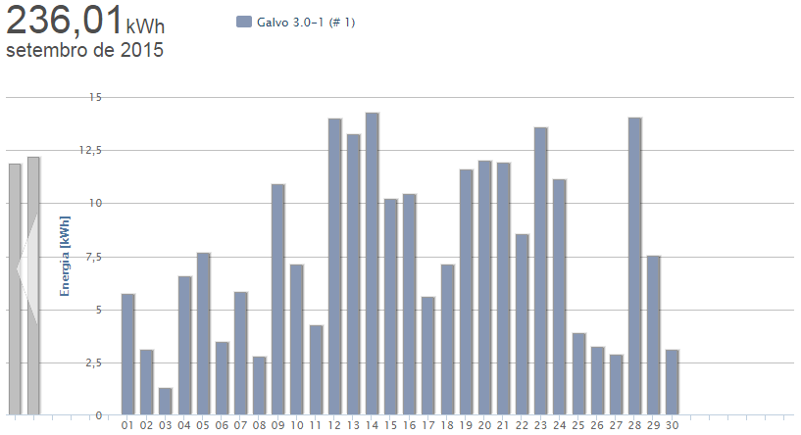
Análise do resultado
Geração esperada para o mês de Setembro: 377,91kWh.

Slide 19
Análise do resultado
Podemos observar que a energia gerada mensalmente está abaixo do esperado.
Dois fatores contribuíram para isto:
Os painéis estão direcionados a Oeste;
Sombreamento ocasionado pelo poste da concessionária de energia durante o período da tarde.

Slide 20
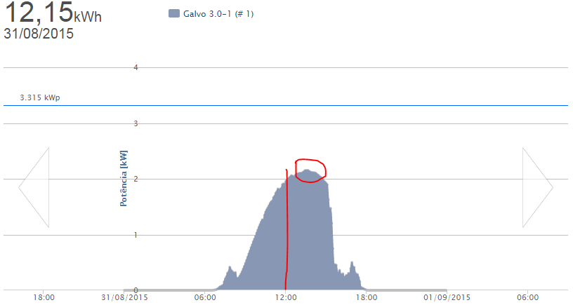
Análise do resultado
A orientação incorreta ocasiona um alinhamento do sol com os painéis em um horário onde a radiação não é a mais elevada.
No momento de radiação mais elevada do dia o sol está fora de alinhamento em relação a face dos painéis.

Slide 21
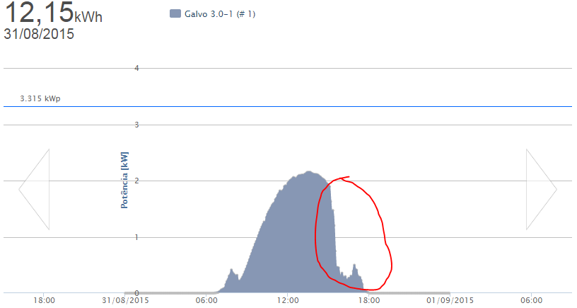
Análise do resultado
Perda devido ao sombreamento ocasionado pelo poste da concessionária de energia durante o período da tarde.

Slide 22
Considerações finais
Como podemos observar, o resultado de geração não apresentou os valores esperados, porém, isto ocorreu devido a dificuldades na questão de instalações físicas.
O principal objetivo deste projeto foi verificar a real implantação junto a Celesc. A qual não obtivemos problemas e impecílios até o presente momento.

Slide 23
Referências
- Requisitos para Conexão de Micro ou Minigeradores de Energia ao Sistema Elétrico da Celesc Distribuição: http://novoportal.celesc.com.br/portal/images/arquivos/normas/I4320004.pdf
- Perguntas Frequentes sobre a conexão de Sistemas de Microgeração Fotovoltaicos ao Sistema de Distribuição da Celesc em Baixa Tensão: http://novoportal.celesc.com.br/portal/images/arquivos/normas/FAQ-Microgeracao-Fotovoltaica.pdf

